Slide 1
УЧИМ БУКВЫ
Бойкова Оксана Владимировна, учитель начальных классов МОУ СОШ №1 г. Конаково Тверской обл.

Slide 2
БУКВА З

Slide 3
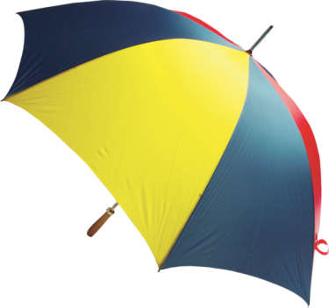
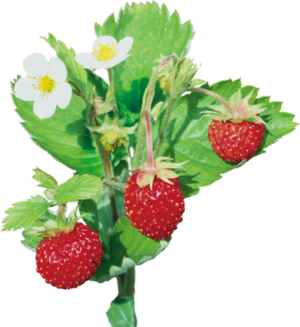
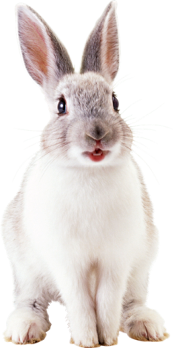
Зз

Slide 5
ЗЕБУ
З
ЗЕБУ
НЕ знает ни снега,
Ни вьюги,
Он и родился, и вырос
На юге.
К пальмам
И к южному небу
Привык
Зебу,
Хотя он всего только бык…

Slide 6
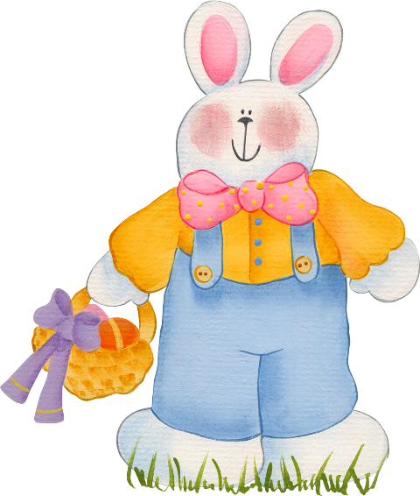
Зайка , зайка, дорогой! Ты зачем бежишь домой? -Там зайчиха у меня, Не видал ее три дня. И к зайчатам тороплюсь, Только я волков боюсь!
РАСПЕЧАТАТЬ

Slide 10
www.diary.ru/~the-life-of-vulgar...ag%3D761 – буква з (зима)
www.razvitierebenka.com/2010/03/..._22.html – буква з
http://fromuz.com/forum/index.php%3Fsho...6st%3D90 – бизе
http://blogs.mail.ru/mail/neftida_k/ - замок
http://open.salon.com/blog/rodger_reed – золото
www.liveinternet.ru/community/le...8776156/ - замок
www.symbolsbook.ru/Article.aspx%...id%3D225 – зеркало
http://ntmy.ru/vybor-zubnoj-shhetki/ - зубок
www.sunhome.ru/wallpapers/11453 - заяц
http://piterhunt.ru/pages/animals/anim/zayac/bel.htm - заяц
http://Lenagold.ru – жираф, ёжики, божья коровка, жуки с музыкальными инструментами, зайцы, зонт, звезда,
Змея,, земляника.
Аудиофайлы для роликов взяты с сайта http://alphabook.ru
Слайды с написанием письменных букв из презентации Чулихиной Е. А.
«Анимированный плакат Письменные буквы русского алфавита».

